Slide 2
বাংলা ক্লাসে তোমাদের স্বাগতম

Slide 3
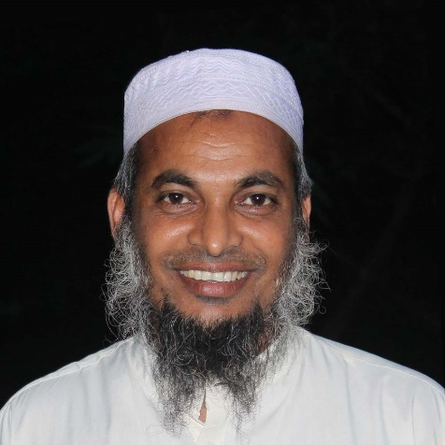
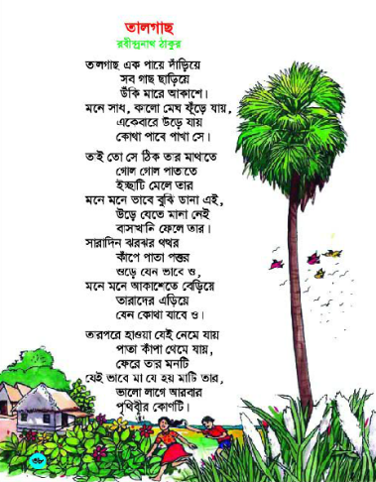
পরিচিতি
শিক্ষক
পাঠ
দেওয়ান রেজাউল হাসান
সহকারি শিক্ষক
বারপাখীয়া রথীন্দ্রপাড়া স প্রা বি দেলদুয়ার,টাঙ্গাইল।
E-mail:drezaulhassan@gmail.com
শ্রেণি : তৃতীয়
বিষয়ঃ বাংলা অধ্যায় -৯
পাঠের শিরোনাম : তালগাছ
(তাল গাছ ..........পাখা সে ।

Slide 4
শিখনফল-
শোনাঃ ১.২.১ উচ্চারিত পঠিত বাক্য, কথা মনোযোগ সহকারে শুনবে।
২.২.১ কবিতা শুনে মূলভাব বুঝতে পারবে।
বলাঃ ১.১.১ যুক্তবর্ণ সহযোগে তৈরি শব্দ স্পষ্ট ও শুদ্ধভাবে বলতে পারবে।
১.১.২ যুক্তবর্ণ সহযোগে তৈরি শব্দযুক্ত বাক্য স্পষ্ট ও শুদ্ধভাবে বলতে পারবে।
২.১.১ প্রমিত উচ্চারনে ও ছন্দ বজায় রেখে কবিতা আবৃত্তি করতে পারবে।
পড়াঃ ২.২.২ পাঠ্য বইয়ের কবিতা সাবলীল ভাবে আবৃত্তি করতে পারবে।

Slide 5
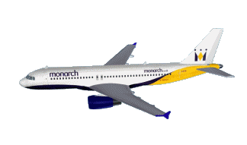
এসো আমরা কিছু ছবি দেখি-
১.আমরা কোথায় বাস করি?
২. বিমানে চড়ে মানুষ কী করে?
৩. মানুষ কেন ঘুরে বেড়ায়?
বিমান
পৃথিবী
১.ছবিতে কী কী দেখতে পাচ্ছ?

Slide 6
হ্যা, আমরা আজকের আলোচনা করব-
সংকল্প

Slide 7
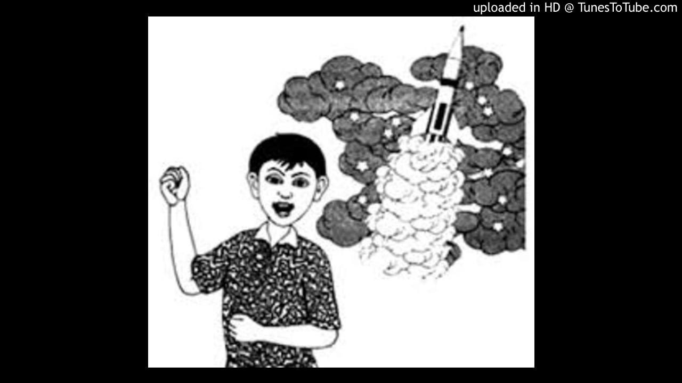
সংকল্প
কাজী নজরুল ইসলাম
থাকব না কো বদ্ধ ঘরে
দেখব এবার জগৎটারে,-
কেমন করে ঘুরছে মানুষ
যুগান্তরের ঘূর্ণিপাকে।
দেশ হতে দেশ দেশান্তরে
ছুটছে তারা কেমন করে,
কিসের নেশায় কেমন করে
মরছে যে বীর লাখে লাখে,
কিসের আশায় করছে তারা
বরণ মরণ- যন্ত্রণাকে।।
হাউই চড়ে চায় যেতে কে
চন্দ্রলোকের অচিনপুরে;
শুনব আমি,ইঙ্গিত কোন
মঙ্গল হতে আসছে উড়ে ।।
পাতাল ফেড়ে নামব নিচে
ঊঠব আবার আকাশ ফুঁড়ে;
বিশ্ব-জগৎ দেখব আমি
আপন হাতের মুঠোয় পুরে।।

Slide 8
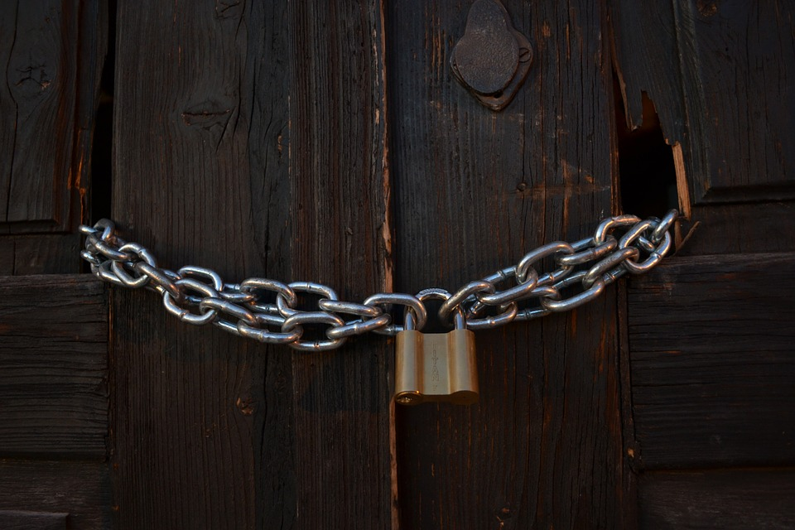
থাকব না কো বদ্ধ ঘরে
দেখব এবার জগৎটাকে,-

Slide 9
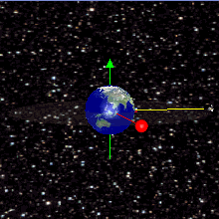
কেমন করে ঘুরছে মানুষ
যুগান্তরের ঘূর্ণিপাকে।

Slide 10
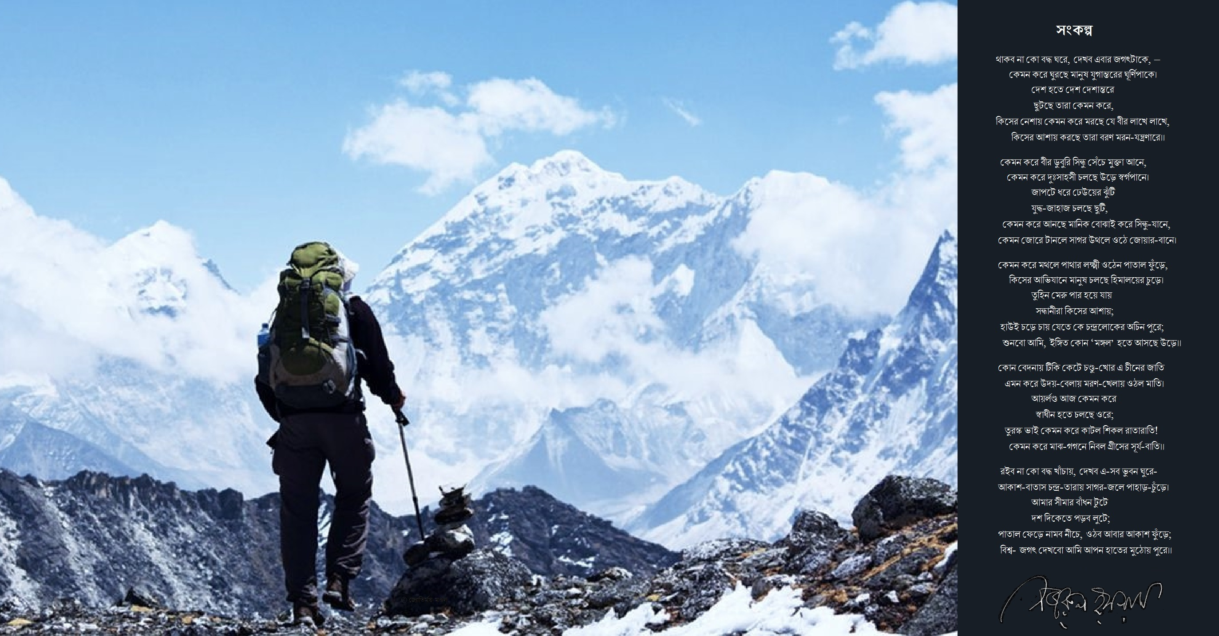
দেশ হতে দেশ দেশান্তরে
ছুটছে তারা কেমন করে,

Slide 11
শব্দ | অর্থ
সংকল্প | প্রতিজ্ঞা
বদ্ধ | বন্ধ
যুগান্তর | অন্যযুগ বা সময়
দেশান্তর | অন্যদেশ

Slide 12
যুক্তবর্ণ
সংকল্প ল্প ল প
বদ্ধ দ্ধ দ ধ
যুগান্তর ন্ত ন ত

Slide 13
দলীয় কাজ
জোড়ায় আবৃতি করতে দিব।

Slide 14
একক কাজ
একা একা আবৃত্তি করতে দেব।

Slide 15
মূল্যায়ন
শিক্ষার্থীদের প্রমিত উচ্চারণে ও ছন্দ বজায় রেখে আবৃত্তি করতে দিব ।
শিক্ষার্থীদের যুক্তবর্ণ সহযোগে স্পষ্ট ও শুদ্ধভাবে বলতে দিব ।

Slide 16
বাড়ির কাজ
কবিতাটির প্রথম ছয় লাইন লিখে নিয়ে আসবে।

Slide 17
ধন্যবাদ

